Slide 1
基于物理的渲染(非技术，面向美术)
Physically Based Rendering
Hz
467360906@qq.com

Slide 2
准备知识和概念
光照与PBR材质
美术制作的额外建议
学习资料

Slide 3
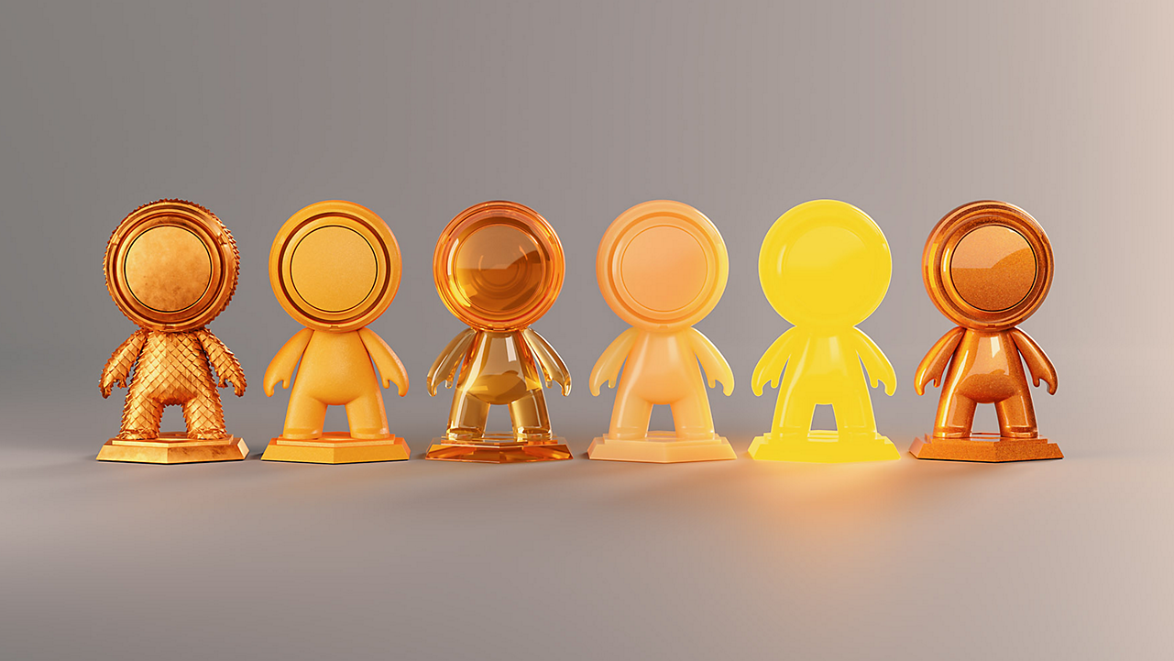
准备知识和概念
Basics and Concepts.
图片来自-https://www.adobe.com/products/substance3d/discover/pbr.html

Slide 4
PBR
Physically Based Rendering

Slide 5
使用具有物理意义的参数和真实物理定律，
渲染真实感图像

Slide 6
简单了解渲染
输入
程序逻辑
输出

Slide 7
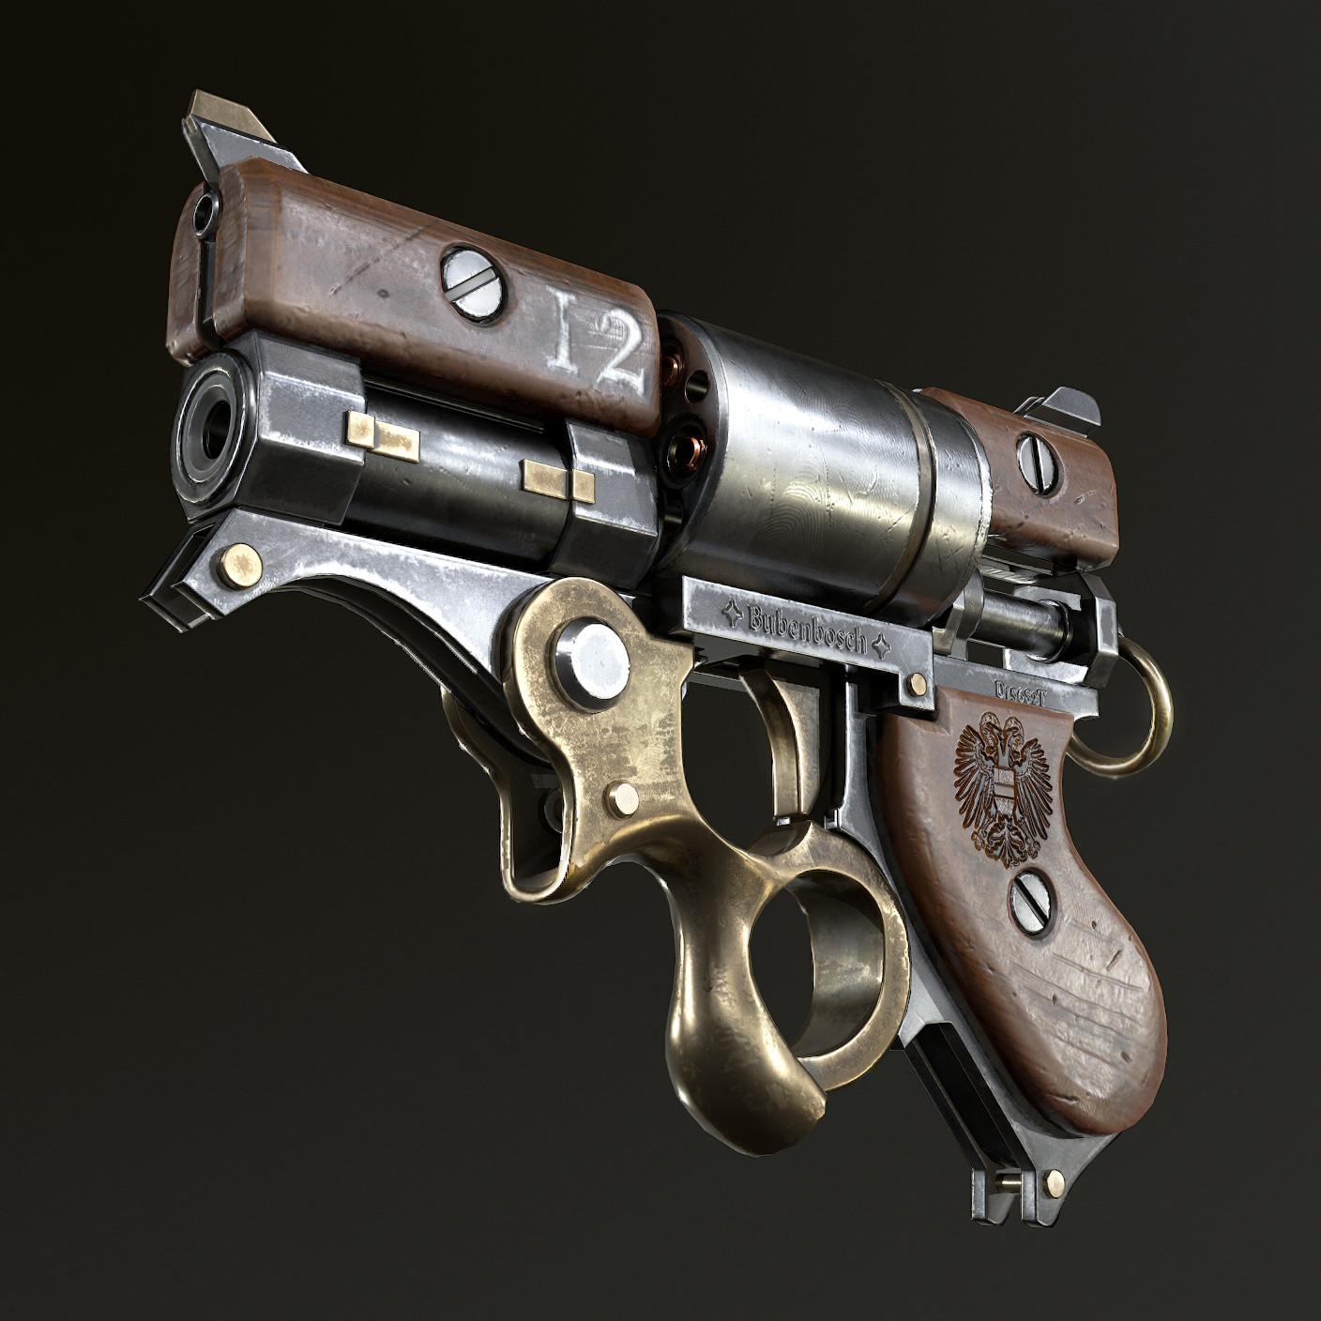
简单了解渲染
输入
贴图素材
模型素材
输入
图形算法
材质参数
输入
输入
灯光信息
图片来自-artstation-Gregory Trusov

Slide 8
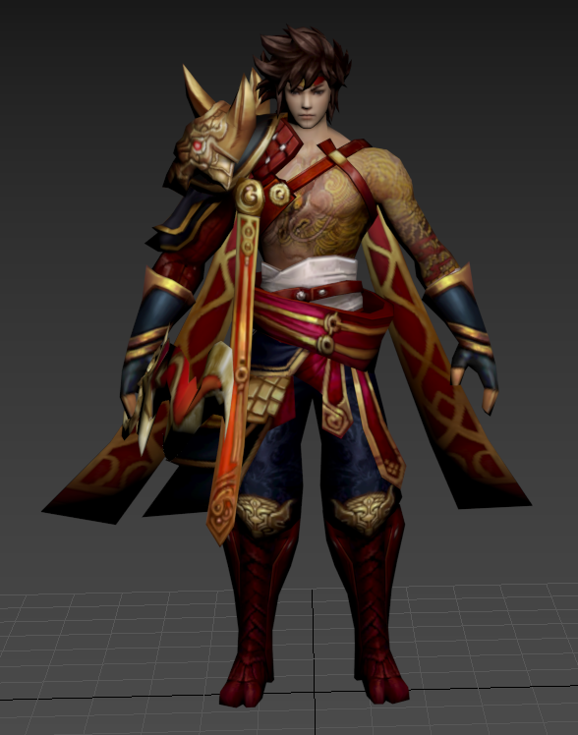
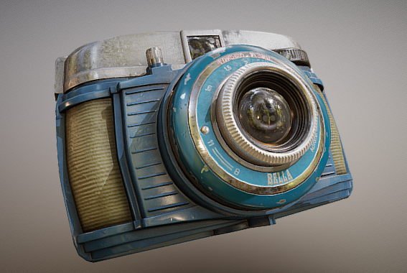
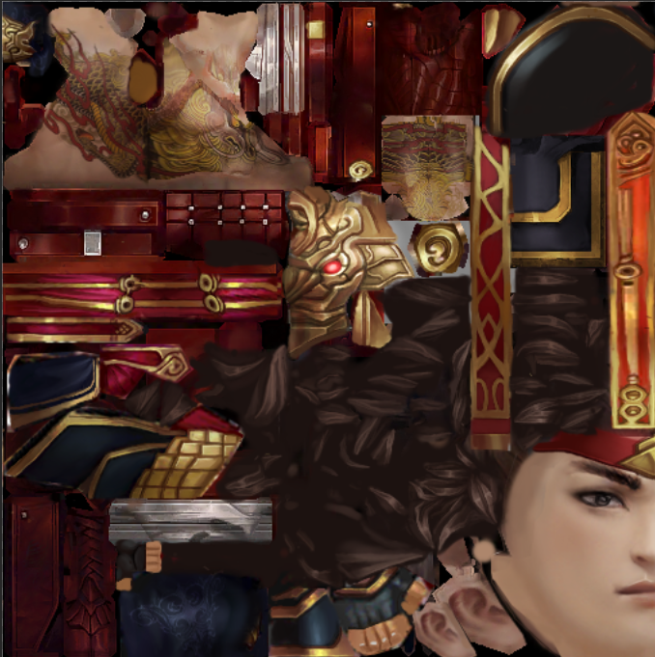
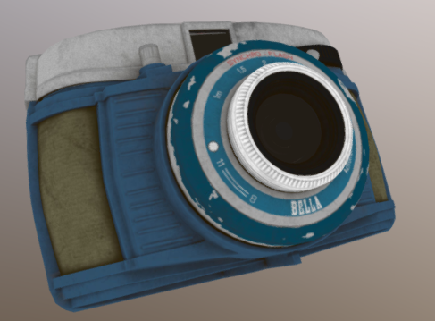
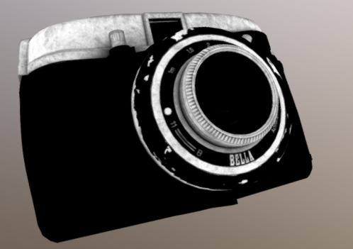
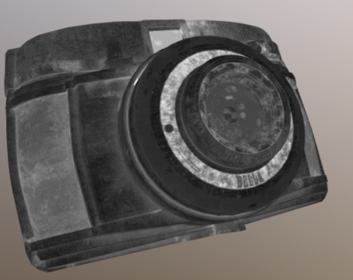
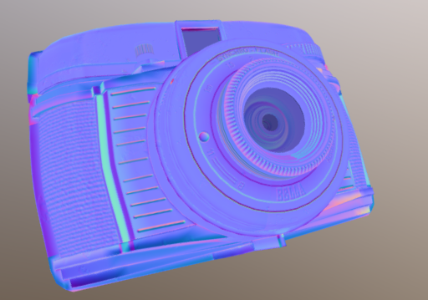
简单了解渲染
图片来自-sketchfab.com

Slide 9
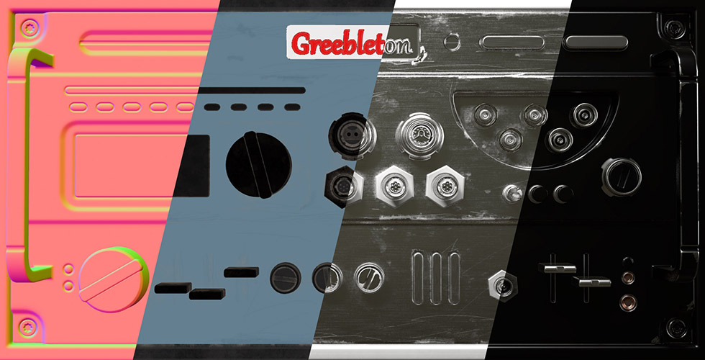
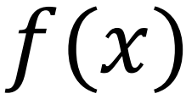
简单了解渲染
输入
贴图素材
模型素材
输入
图形算法
材质参数
输入
输入
灯光信息
美术素材和灯光
符合PBR标准
由美术保证
算法和输出
符合PBR标准
由引擎（程序）保证
图片来自-artstation-Gregory Trusov

Slide 10
只有美术素材、灯光信息、输入输出格式、程序算法 同时符合PBR标准，才能被称之为标准的“PBR”项目

Slide 11
为什么要用PBR?

Slide 12
1.渲染出更真实的画面
- 逼真的画面 ≈ 高质量画面 -> 高品质游戏不可或缺的要求
- PBR的方法论和算法都是基于物理公式实现的，这意味着所有的一切都可以以物理世界作为参考，以减少人为Hack
2.利于工业化生产
- 工业化的美术工作流，意味着可以具有更高的效率
- 更加符合认知的物理参数，降低制作门槛

Slide 13
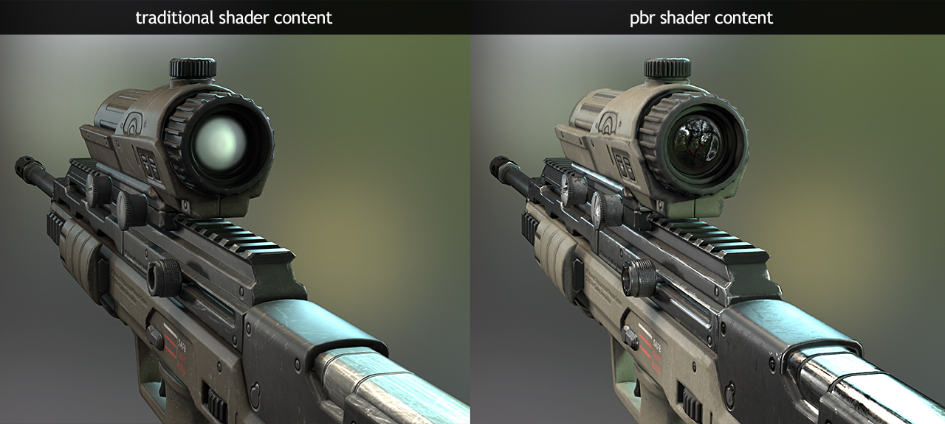
- 传统实时渲染方法与PBR渲染方法的直观对比
图片来自 - pbr-texture-conversion

Slide 14
光照和PBR材质
Lighting and PBR material.

Slide 15
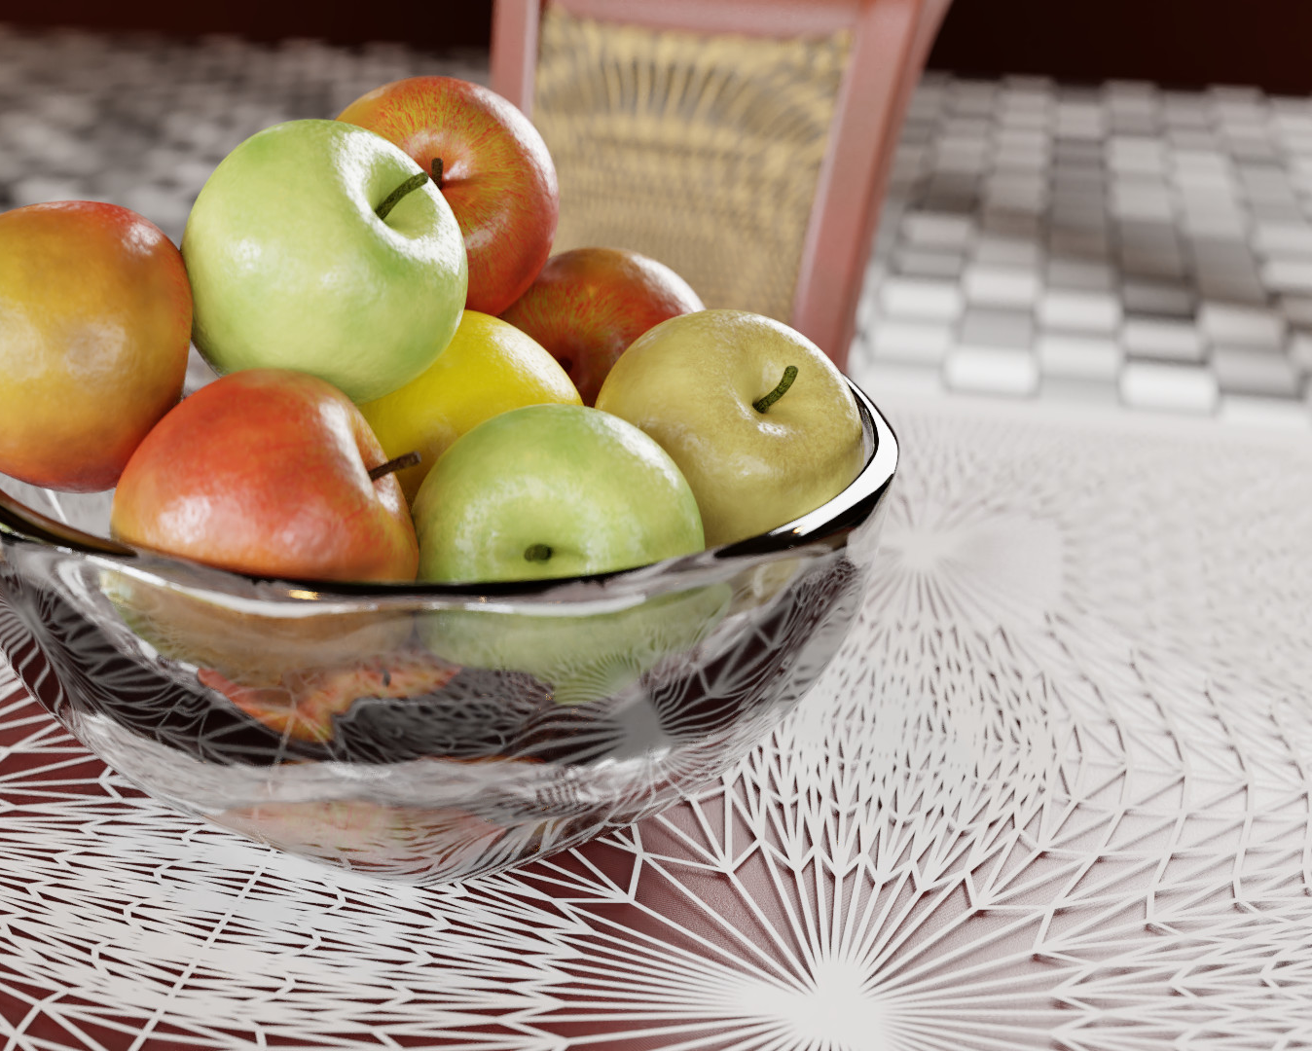
我们是如何看到物体的？
图片来自-https://www.artstation.com/artwork/KNO1x

Slide 16
光线的反射
Reflection

Slide 17
光的反射包括
漫反射
镜面反射
与
Diffuse Reflection
Specular Reflection

Slide 18
镜面反射*
Specular Reflection
*Specular一词中文常译作“高光”，本PPT中取词根Speculum的本意，翻译成像“镜子一样的”美术常说的“高光”和本PPT中提到的镜面反射指的是同一事物。
Specular 1570s, "reflective" (like a mirror), from Latin specularis, from speculum "a mirror" (see speculum). Meaning "assisting in vision; affording a view" is from 1650s, from Latin speculari "to spy"
https://www.etymonline.com/word/specular

Slide 19
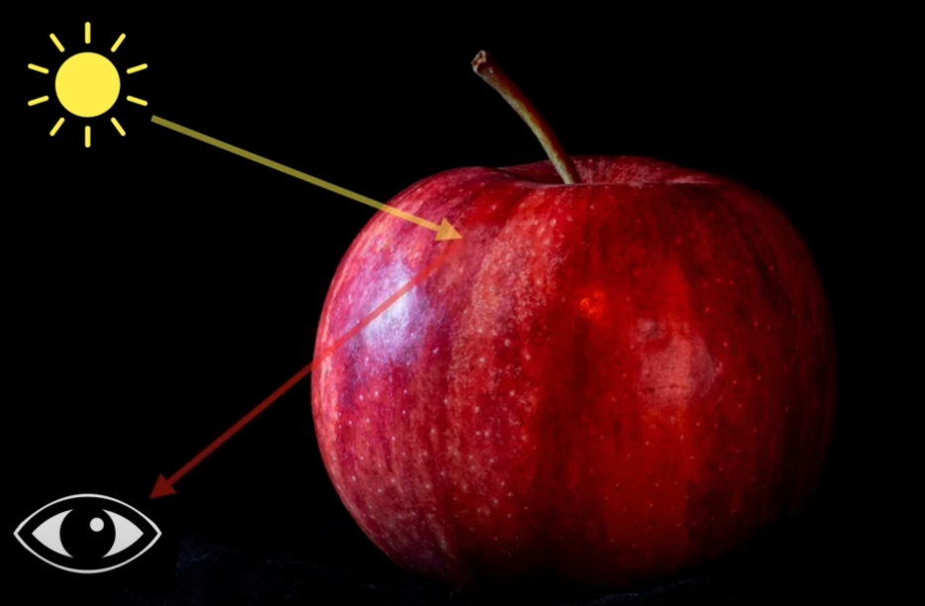

Slide 20
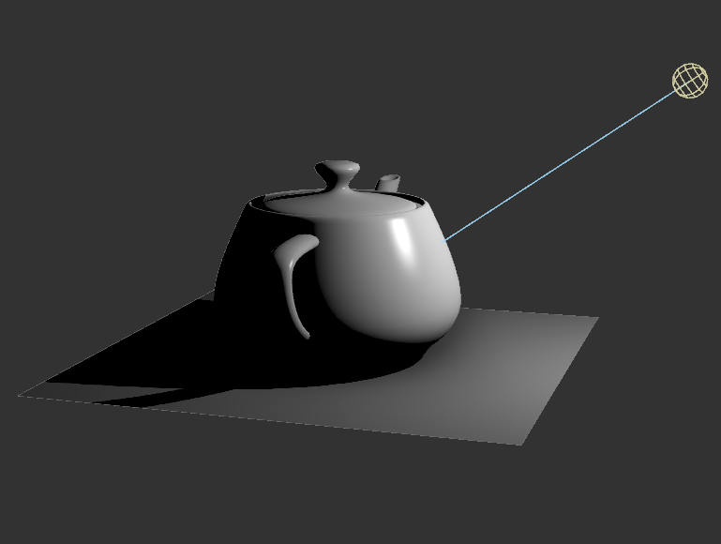
直接光
只有一盏光的情况下

Slide 21

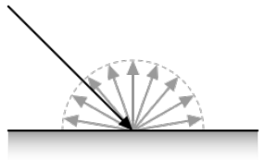
直接光
漫反射
物体在接受到光照的一
侧出现的大面积的发亮
现象。

Slide 22
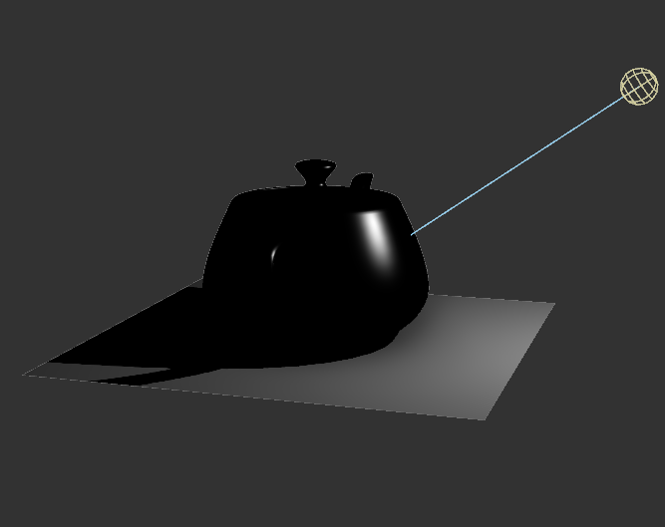
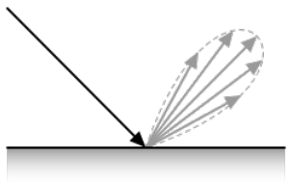
直接光
镜面反射
出现在物体向光面，一个明显
比周围亮很多的光斑

Slide 23
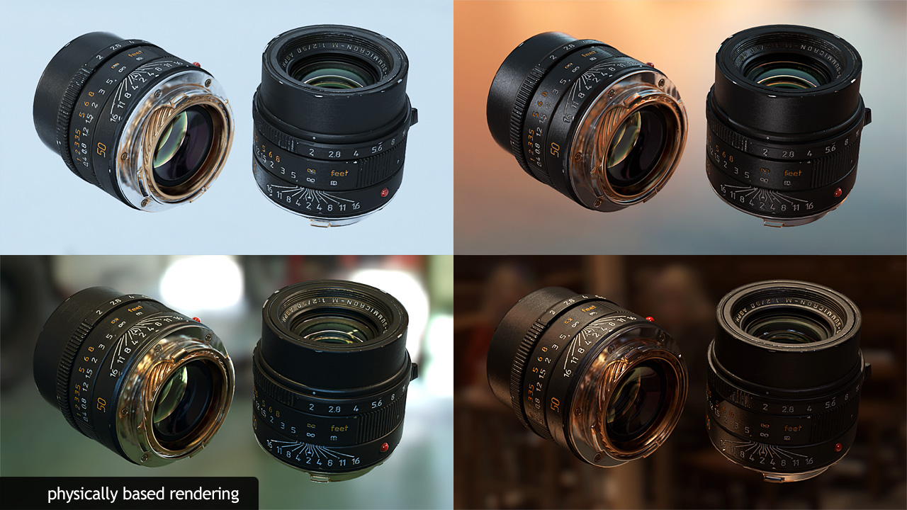
IBL
Image Based Lighting
PBR方法中的典型普及技术
原理：用图片当光源照亮物体
图片来自 - physically-based-rendering-and-you-can-too

Slide 24
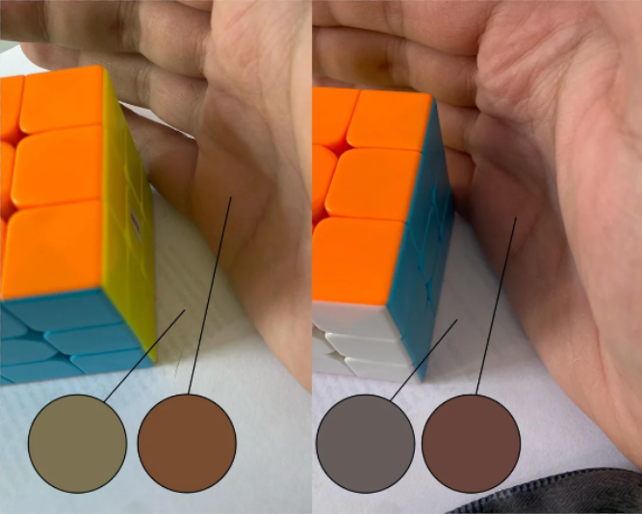
在物理世界中
物体会受环境光影响
从而使其表面颜色发生变化

Slide 25
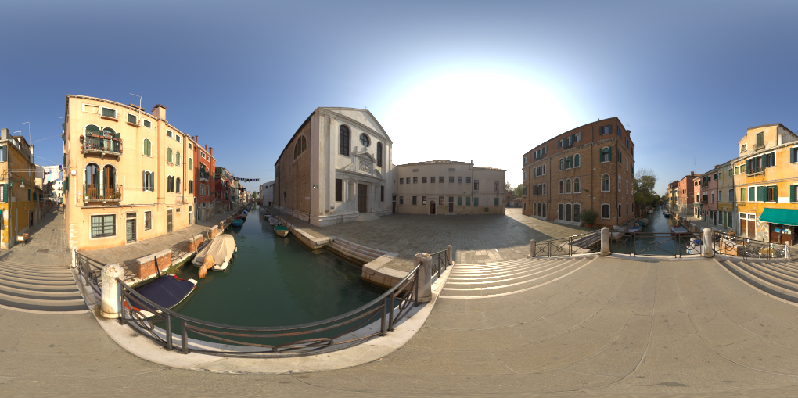
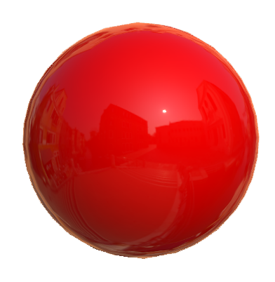

Slide 26
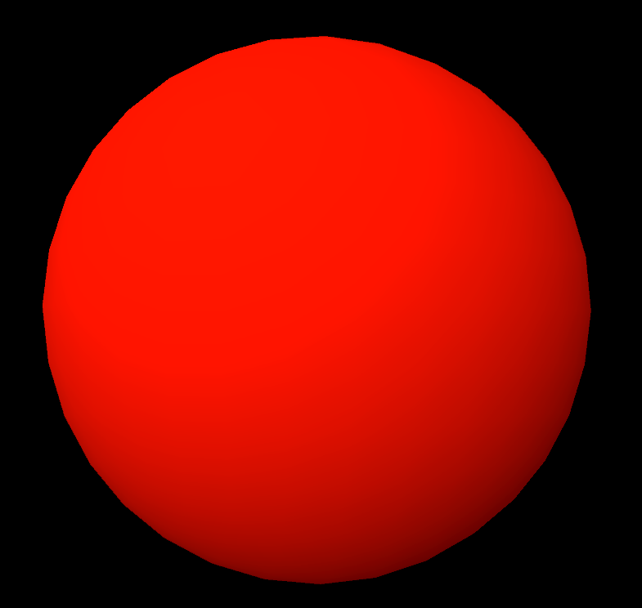
{
}
漫反射
Diffuse Reflection
(左图已经去除镜面反射)

Slide 27
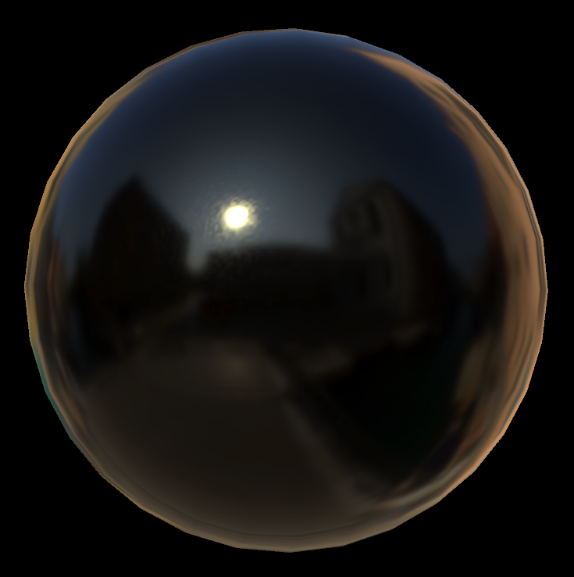
{
}
镜面反射
Specular Reflection

Slide 28
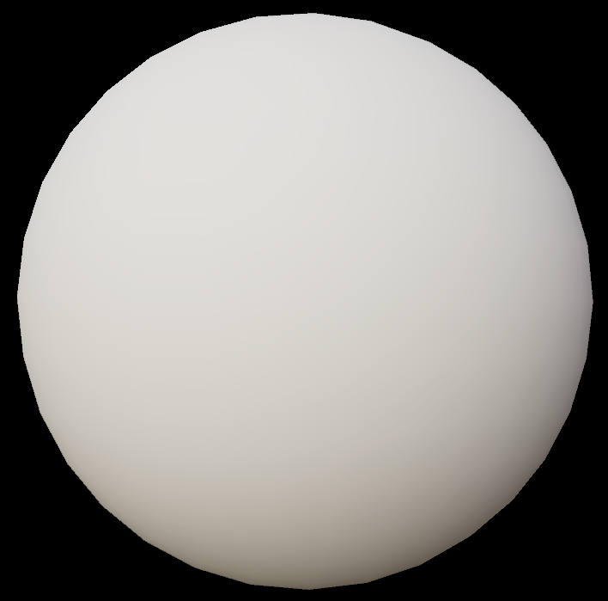
漫反射
Diffuse Reflection
X
=

Slide 29
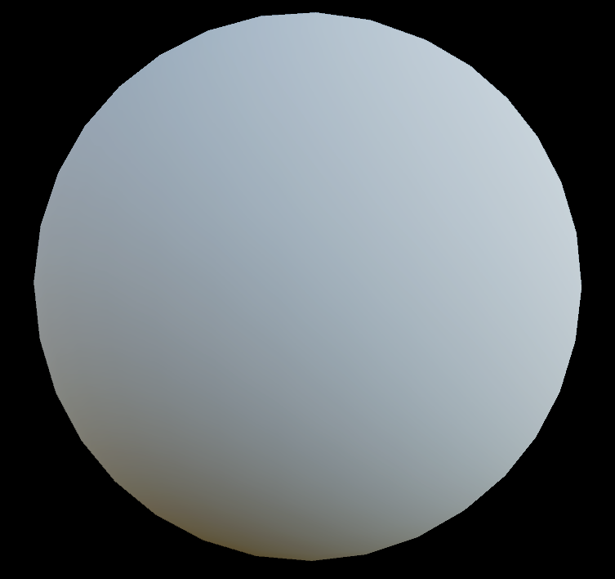
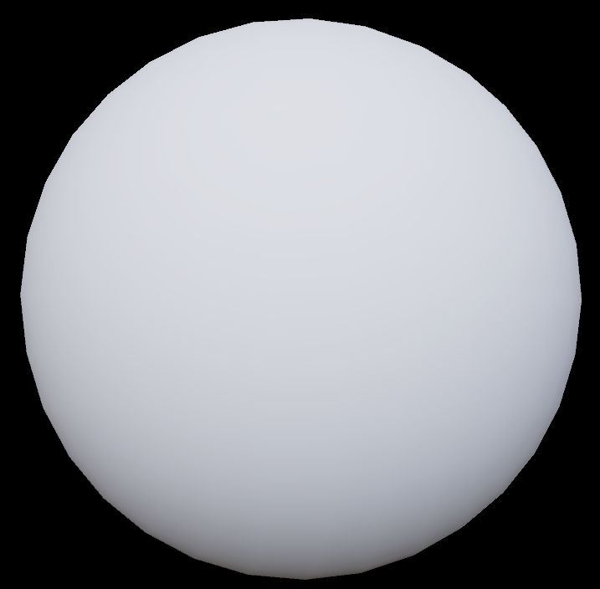
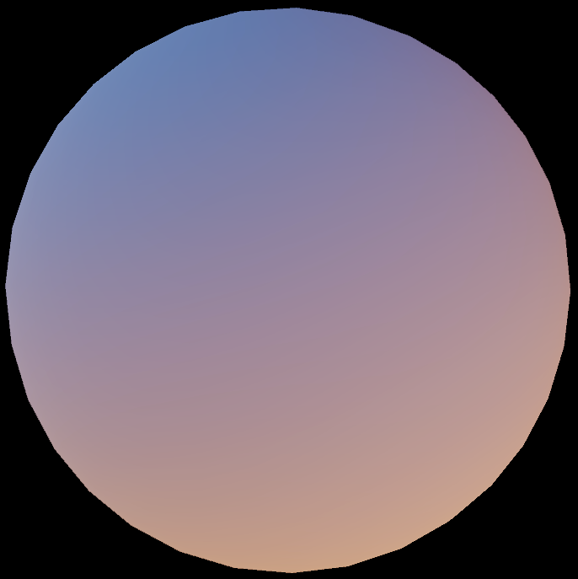
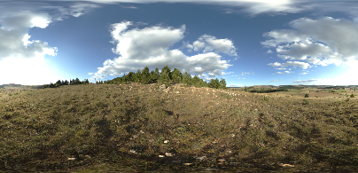
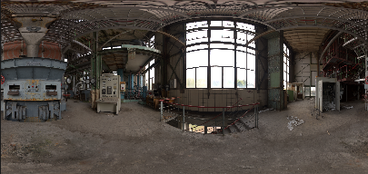
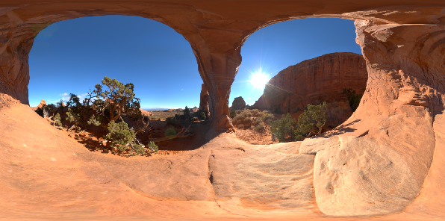
X
不同环境的环境光

Slide 30
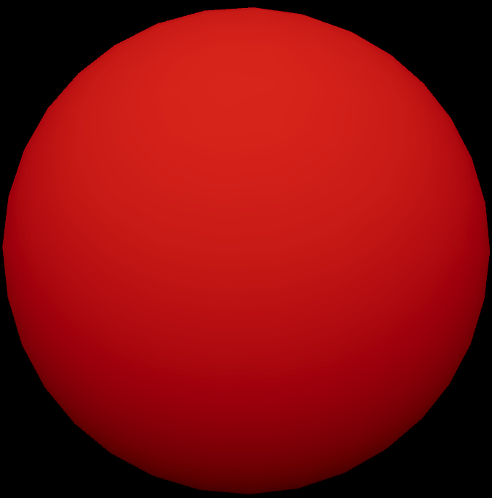
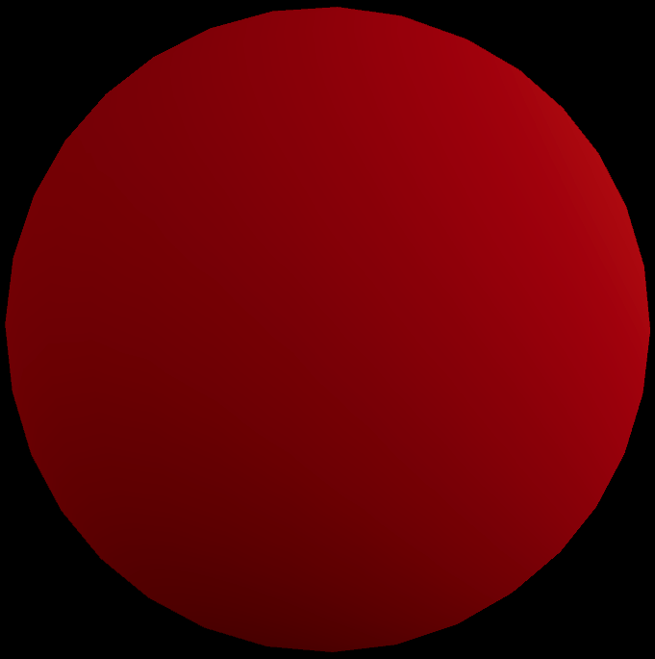
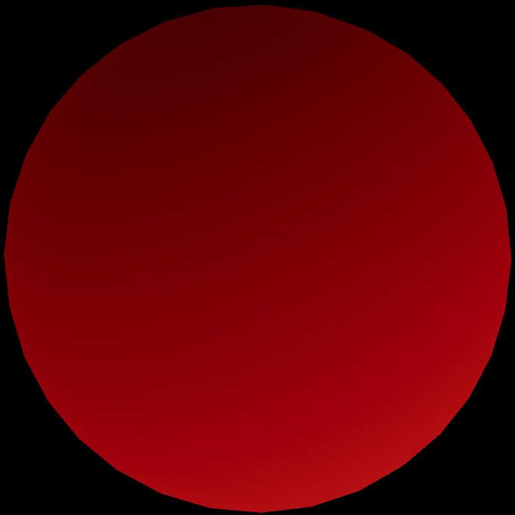
X
不同环境的环境光

Slide 31
X
不同环境的环境光
- 反应光照环境的平均受光情况，决定大趋势。
- 光照强度和颜色变化较为缓和（低频）。
- 最终反射结果受“物体本身颜色”影响最大
漫反射的特点
Diffuse Reflection

Slide 32
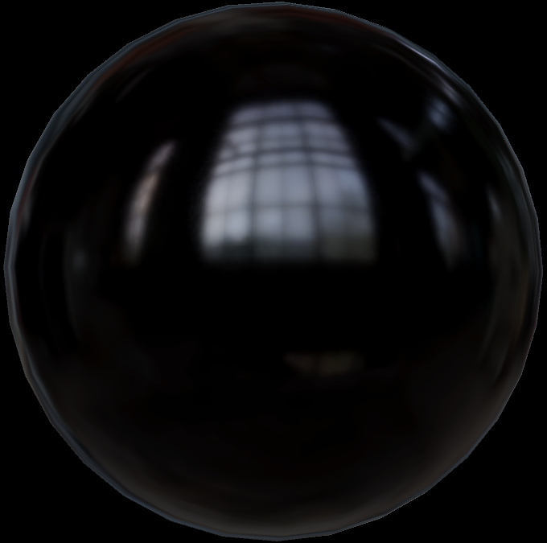
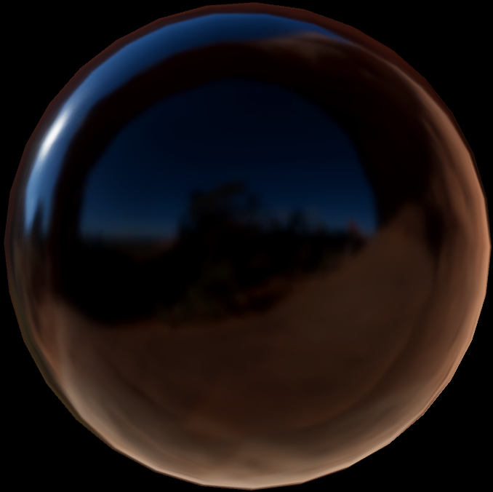
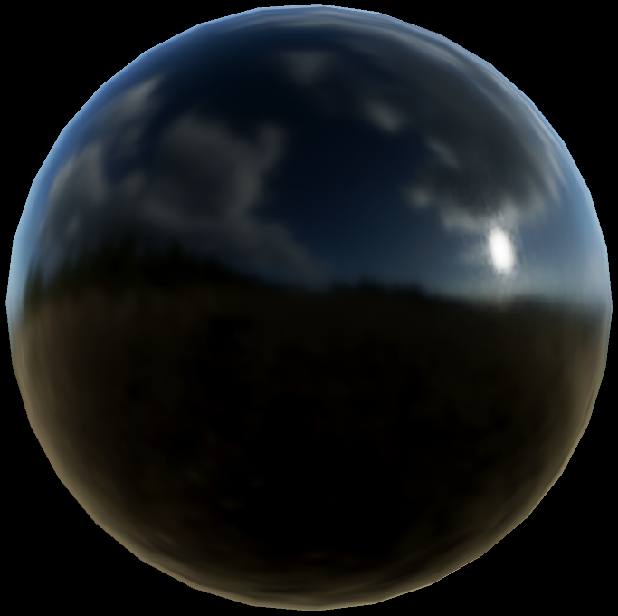

Slide 33
- 成像相对清晰，反应光照环境的细节。
- 反射结果会随着视点与物体的角度强烈变化。
- 受“物体本身颜色”的影响较小。
镜面反射的特点
Diffuse Reflection

Slide 34
小结
Conclusion

Slide 35
Q:如何提亮阴影区域?

Slide 36
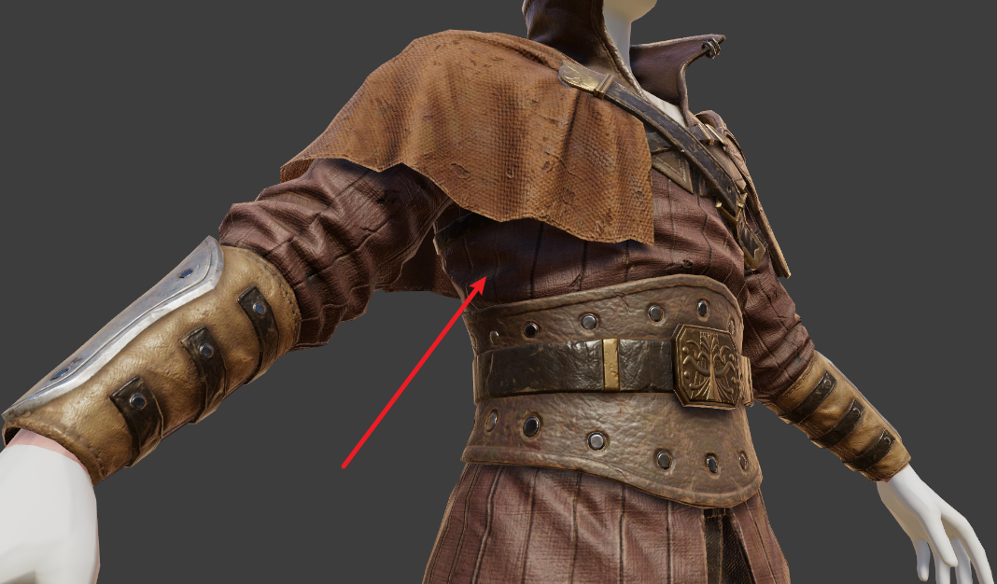
Q:如何提亮阴影区域?

Slide 37
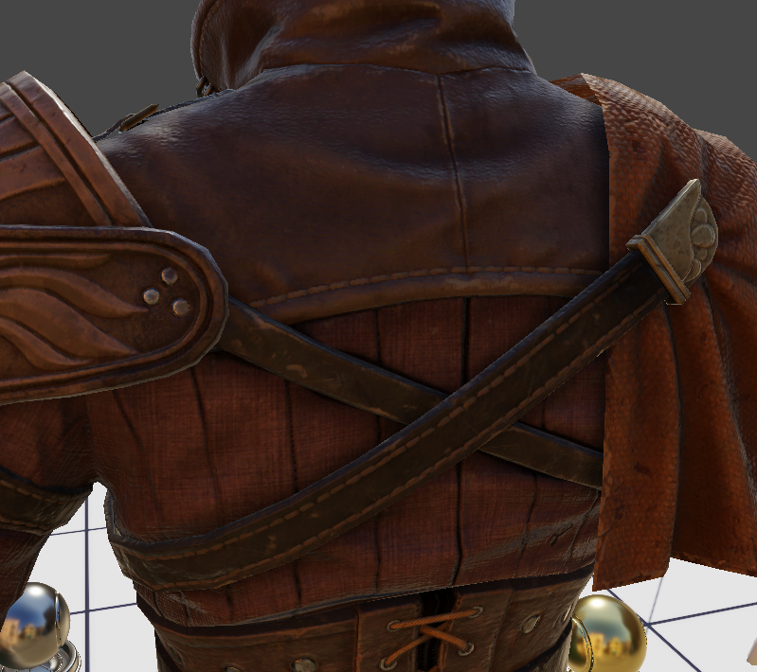
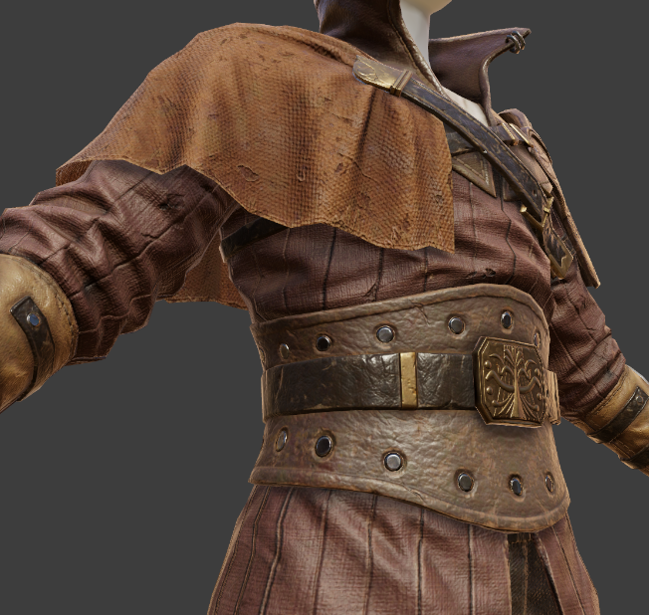
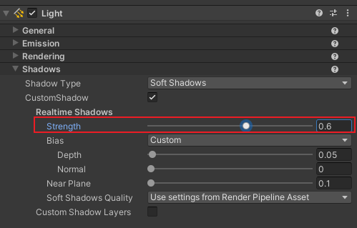
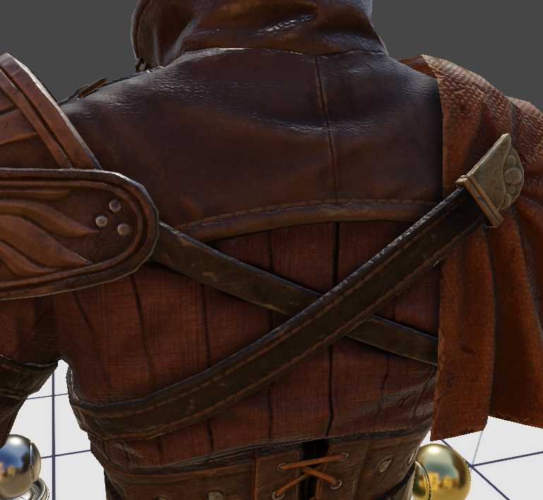
调节阴影强度而引发的漏光 ->>>

Slide 38
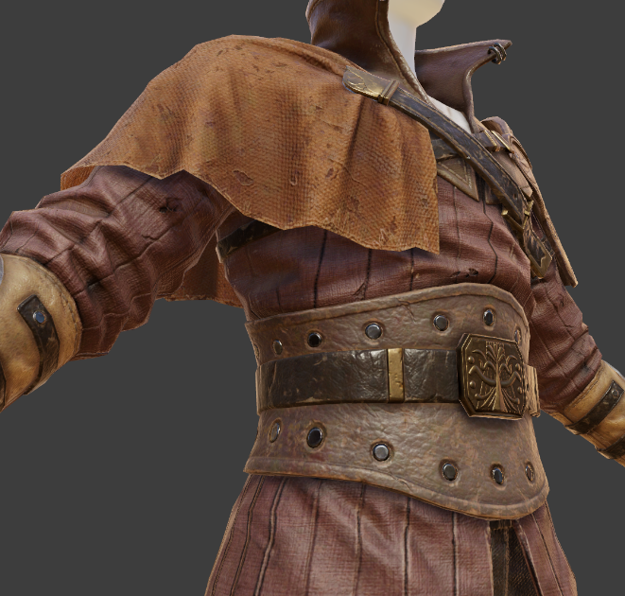
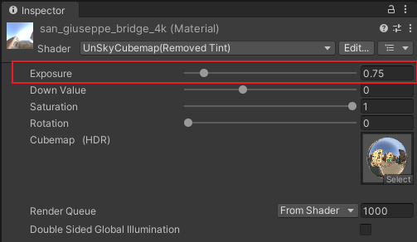
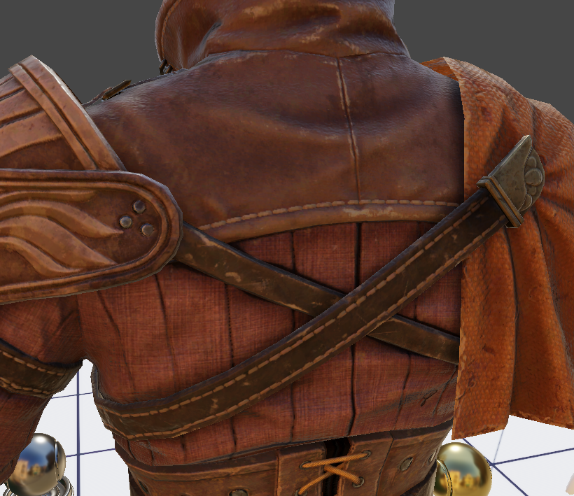
通过提升间接光的强度，来提亮阴影会得到更加物理的结果

Slide 39
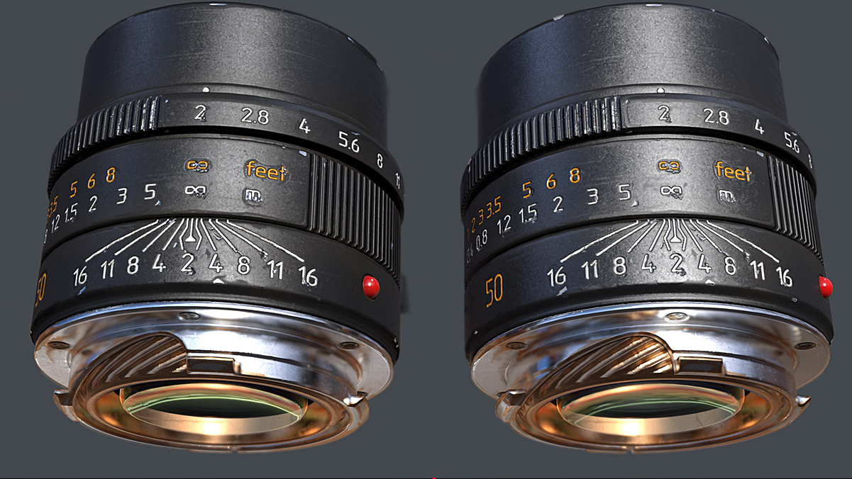
固有色 & 金属度
Albedo & Metallic
图片来自-physically-based-rendering-and-you-can-too

Slide 40
Q:光线在到达物体表面后到底发生了什么？

Slide 41
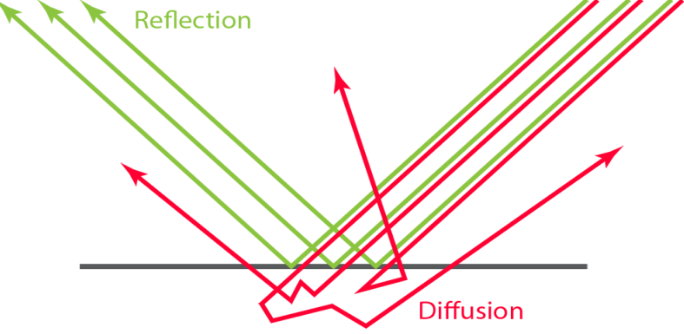
PBR理论(一)
对于完全不透明的物体
接受到的入射光能量会按 比值 分配给 漫反射 与 镜面反射
比值的多少，是由表面的物理属性与观察者视角决定的
图片来自-basic-theory-of-physically-based-rendering

Slide 42
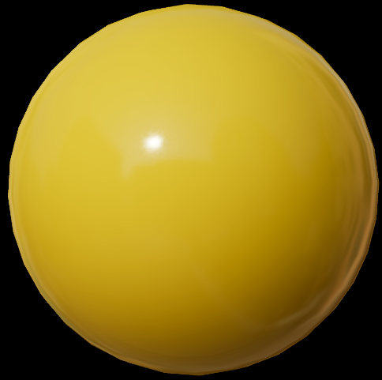
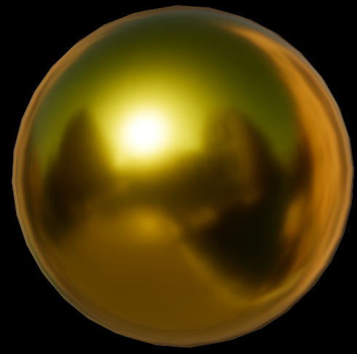
非金属
金属
non-metal
metal

Slide 43
非金属*
Non-Metal
入射光能量将转换成
漫反射与镜面反射
镜面反射比例在2%~17%
* 指完全不混杂有任何金属原子单质的非金属物质

Slide 44
金属*
Metal
入射光能量仅转换成
镜面反射
纯金属没有漫反射，也就是镜面反射100%
* 完全不含任何杂质的纯金属单质和仅由金属元素混合产生的合金

Slide 45
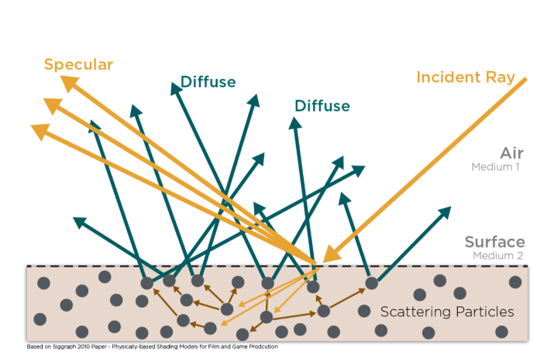
原因
漫反射 光线 进入物质内*，发生散射，然后散射 出物质外。
镜面反射 光线直接被物质表层反射
图片来自-THE-PBR-GUIDE-1

Slide 46
原因
光到达金属物质表面“会立刻被原子外的电子反射”
因此不会进入其内部发生漫反射
图片来自-THE-PBR-GUIDE-1

Slide 47

金属度
控制入射光参与镜面反射和漫反射的比例，
从而影响材质表面表现出金属物质和非金属物质的程度

Slide 48
PBR理论(二)
两种反射发出的能量总是 小于等于 入射光的能量。（能量守恒）

Slide 49
金属度
金属度: 0
金属度: 0.5
金属度: 1.0
↑
某些由有机溶剂与金属粉末混合而成的涂料，如车漆。或任何金属与非金属均匀混合的混合物。

Slide 50


固有色
- 物理意义：反射率(Albedo)

Slide 51


固有色:
固有色:
金属度: 0
金属度: 1
从表现上来看，“固有色”一个是控制漫反射，一个是控制镜面反射
为什么“固有色”可以控制镜面反射

Slide 52

漫反射率:
sRGB：255，215，0
漫反射率:
sRGB：0，0，0
镜面反射率:
sRGB：60，60，60
镜面反射率:
sRGB：255，215，0
在物理上，应该使用两个物理量来控制光线反射，即:
漫反射率（Albedo Reflectance ） 与 镜面反射率（Specular Reflectance）

Slide 53
- 从工程上，两个反射率共占用6个数值，至少需要两张RGB贴图存储。
- 制作人员很难把握漫反射率与镜面反射率的值，容易人为引入错误导致能量不守恒，尤其是那些由金属与非金属混合而成的混合物

Slide 54
漫反射率:
sRGB：255，215，0
漫反射率:
sRGB：0，0，0
镜面反射率:
sRGB：60，60，60
镜面反射率:
sRGB：255，215，0
因此，工程师将镜面反射率给干掉了，只保留了一个参数
然后用金属度来确定什么时候将漫反射率作为镜面反射

Slide 55
固有色:
固有色:
金属度: 0
金属度: 1
在最常见的PBR实现里，两个反射率的值会根据“固有色”与“金属度”计算得到，并且
算法上保证计算出来的值遵守能量守恒，从数据源上保证计算不引入错误因素。

Slide 56
固有色:
固有色:
漫反射率:
镜面反射率:
镜面反射率:
<-对于用户不可见
对于非金属物体，大部分物体在实际物理测试出来的镜面反射率在2%~5%，除了宝石钻石类物体会达到5%~17%，所以一般会给于4%这个值作为固定的镜面面反射率，有时也叫做F0*
*某些资料里又叫Specular F0 或 Dielectric F0. 字母F指Fresnel，0指的是当法线与视线角反方向度为0度时候的反射率

Slide 57
固有色:
固有色:
因此，在查看PBR材质的固有色时候一定要记住：
当一个材质是纯非金属材质时候，“固有色”是漫反射率，镜面反射率不做说明的话是固定值。
当一个材质是纯金属材质时候，“固有色”是镜面反射率，漫反射率是0。
当一个材质处于以上两者之间时，“固有色”会同时影响两个反射率。

Slide 58

图片来自-THE-PBR-GUIDE-2

Slide 59

图片来自-THE-PBR-GUIDE-1

Slide 60

特殊的F0*
车漆
丝绸
甲虫
图片来自-百度，花瓣

Slide 61

地球上最黑的自然物质之一
地球上最白的自然物质之一
木炭：
sRGB: 50
新鲜的雪：
sRGB: 243
图片来自-花瓣，pinterest

Slide 62
Q:感觉低于sRGB 50并不能满足表现，很多现实中物体看上去要更暗？

Slide 63


对于最低暗度，Unity有出过一篇分析文档专门测量了大量较暗的非金属物体，最后得出的结论是，在生活中很多常见的人工混合物质例如：塑料，皮革，纺织物，会在低于50sRGB但是高于30sRGB
制作人工混合物质可以 (>= 30sRGB)
制作自然界材质需要 (>= 50sRGB)
图片来自-Uniity-Materials Authoring Guidelines: Dark Dielectric Materials

Slide 64

再超出反射率限制的材质，需要确认其F0，因为大概率这类材质F0并不在2%~5%之间。
而且这种物体的表现并不符合现代美术认识，缺少体积，没有明暗关系，就像绘画的时候都要避免使用纯黑和纯白。
图片来自 - surreynanosystems

Slide 65

图片来自-dontnod-physically-based-rendering-chart-for-unreal-engine-4

Slide 66

美术同学总是习惯在固有色上绘制光照信息，阴影，AO等，这是不正确的！！！！
因为你更改的不是直观意义上的明暗或者颜色，而是物理上的漫反射率或者镜面反射率
（除非知道自己在做什么）
图片来自-game-environments-parta-remember-me-rendering

Slide 67
小结
Conclusion

Slide 68


漫反射率
镜面反射率
- 非金属自然物体漫反射率应该在sRGB 50~243之间
- 纯金属物体漫反射率为0
- 世界上最黑的物质是木炭，最亮的是新鲜的雪
- 在固有色上绘制AO等光照信息是不正确的
- 常见非金属物体范围在0.02~0.05 4%
- 宝石范围在0.05~0.17
- 纯金属具有高镜面反射率应该高于sRGB180
- 在金属度流下，非金属物体默认为0.04
图片来自-THE-PBR-GUIDE-1

Slide 69
Q&A

Slide 70
Q：对于非金属物体是不是完全不能拥有金属度
理论上是的,但是在实际操作中类似丝绸物体部分车漆,只有在给于一定金属度的情况下才能拥有彩色的镜面反射,所以是可以在特殊表现上跳出规则,但是要明确的知道是因为需要哪些反射表现而修改的参数,以及会影响哪些反射表现
此类情况在部分3A游戏中也是有发生Bringing Life to Legends: Character Art in Baldur’s Gate 3

Slide 71
Q：可以从现实生活中获取物体的Albedo吗？
可以,但是需要一些设备和一些色彩空间知识来正确的使用相机,较为经济的做法可以参考下帖子Super ghetto cross polarised photos for albedo reference!

Slide 72


Slide 73

粗糙度
Rounghess
图片来自-basic-theory-of-physically-based-rendering

Slide 74


镜面反射方向性强
镜面反射方向性弱
光滑
粗糙

Slide 75

粗糙度是PBR材质表面属性中最典型和关键的数值，直接决定物体表面的感官感受。
艺术家对物体粗糙度控制话语权最大；对粗糙度的良好理解与到位的刻画会对PBR材质的品质产生决定性影响。
图片来自-physically-based-rendering-and-you-can-too

Slide 76



为什么感觉在粗糙度大的情况下材质会显得很暗呢？
粗糙度: 0
粗糙度: 0.5
粗糙度: 1.0

Slide 77
白炉测试
White Furnace Test
随着粗糙度的增加，越来越暗
图片来自-https://google.github.io/filament/Filament.html

Slide 78
未做能量补偿
粗糙度增加
能量补偿
图片来自-https://google.github.io/filament/Filament.html

Slide 79



菲涅尔现象
Fresnel Effect
观察镜面反射部分

Slide 80

菲涅尔现象
Fresnel Effect
非金属表面法线与视线间角度接近90度的地方*
镜面反射会逐渐加强
非金属表面法线与视线间角度成0度的地方*
镜面反射最弱
*一般会将两夹角度数为90度的称之为F90,夹角为0度的就是之前所提到的F0

Slide 81

菲涅尔现象
图片来自-http://www.daimg.com/photo/202002/photo_167651.html

Slide 82

菲涅尔现象
Fresnel Effect
粗糙度：0.1
粗糙度：0.9

Slide 83

Everything has Fresnel ! !
有些离线渲染资料会指导金属材质需要关闭Fresne,其实这是不对的，金属的菲涅尔影响只是相对表现较小并不是没有，关于此知乎有一篇很不错的回答推荐阅读《为什么说金属不具有菲涅尔反射？》
图片来自-《V-Ray I.R.L.》(《V-Ray in real life》

Slide 84
粗糙度
Roughness
误区1：
- 金属不会太粗糙。X
反例:
- 旧钱币
- 经过腐蚀，风化后的金属制品，会使金属表面金属度以及粗糙度下降
图片来自- 花瓣

Slide 85


粗糙度
Roughness
误区1：
- 粗糙的物体表面没有镜面反射。×
- 只有成像清楚的镜面反射才叫“镜面反射”。×
- 纯金属完全没有菲涅尔现象。×
物体再粗糙也有镜面反射，只不过方向性较差。
金属也有菲涅尔效果，只是影响相对较小。

Slide 86
总结
Conclusion

Slide 87
光照结果 = 漫反射 + 镜面反射
固有色决定物体的“颜色”
对于非金属，决定漫反射色。
对于金属，决定镜面反射色。
固有色
Diffuse/Albedo
金属度
Metal
粗糙度
Roughness

Slide 88
光照结果 = 漫反射 + 镜面反射
金属度控制漫反射与镜面反射的强度比值
固有色
Diffuse/Albedo
金属度
Metal
粗糙度
Roughness

Slide 89
光照结果 = 漫反射 + 镜面反射
控制镜面反射的清晰程度与方向性*
固有色
Diffuse/Albedo
金属度
Metal
粗糙度
Roughness
*在一些光照模型中，粗糙度也会影响漫反射。但是其影响程度远远小于镜面反射，在本PPT中忽略

Slide 90
PBR参数与传统材质参数的联系
漫反射 / “自发光” / 颜色 等...
固有色
Albedo/Diffuse
- 描述物体本身颜色的变量，与PBR固有色的功能类似。
但是绝不可划等号
高光 / 高光颜色 等... (Specular Instensity,Specular)
金属度
Albedo/Diffuse
- 一般用来控制高光的强度和颜色变量，与PBR镜面反射结果的“颜色”
趋近
高光强度 / 光泽度 等…（Specular power, Glossiness .. ）
粗糙度
Albedo/Diffuse
- 改变这类值一般会改变镜面反射光斑的大小和扩散程度，这个值
与粗糙度紧密关联，但是一般不能直接划等号

Slide 91
美术建议
Art suggestion
图片来自-basic-theory-of-physically-based-rendering

Slide 92
美术制作制作上的建议
基于物理的渲染（PBR）表面近似于真实的世界中光线的行为方式，不要用直观方式认为“亮部有点暗，高光不够亮”，要从光线如何反射的层面思考物质本身
美术同学需要校准屏幕，而且整个团队都需要以同样的方式进行校准，以减少因显示问题而引发的无效成本
在sRGB颜色空间下，中性灰是(187,187,187)而不是(127,127,127)
不要相信自己的眼睛，在美术制作时需要有参考材质以及使用中性灰背景进行创作
统一良好的纹理密度才会画面看上去很好，只要有一个像素看上去不好，都会影响整个视觉体验
美术尽可能使用偏物理的术语进行沟通，例如:“粗糙的旧黄金，新的光滑白银，磨损的轮胎，有刮痕的旧木头”，减少沟通成本对于需求更加清晰
真实物理的光照环境，会比美术素材的规范性更影响更大

Slide 93


Slide 94


Slide 95

图片来自- Bringing Life to Legends: Character Art in Baldur’s Gate 3

Slide 96
PBR是基于物理理论产生的，但是在实际工程中，有些因为程序开发或者玩法上的需求，可能没法拥有一个完美的物理环境，因此对于是否允许美术是否跳出规则，是可讨论的，毕竟游戏以好看好玩为原则，在困境中避免教条行为，但是美术同学在制作一些跳出规则的处理时，需要清晰的知道这样制作会影响到哪些方面，对于这些影响是否可以接受

Slide 97

学习资料
强烈推荐

Slide 98


学习资料
Quixel.megascans
Adobe Substance 3D Assets

Slide 99
Thk.
Hz

Slide 100
Reference
THE PBR GUIDE BY ALLEGORITHMIC - PART 1
THE PBR GUIDE BY ALLEGORITHMIC - PART 2
Feeding a physically based shading model
Bringing Life to Legends: Character Art in Baldur’s Gate 3
DONTNOD Physically based rendering chart for Unreal Engine 4
Adelson's Checker-shadow illusion
Super ghetto cross polarised photos for albedo reference!
PBR, Color space conversion and Albedo chart
PHYSICALLYBASED
Physically-Based Rendering, And You Can Too!
Everything is Shiny

Slide 101
Reference
Linear-Space Lighting (i.e. Gamma)
Basics of PBR - UE4 Materials 101
Enterprise PBR Shading Model
Physically Based Rendering in Filament
PBR通识必知（对外）(razoryang)
Unity-Dark_Dielectric_Materials

